Slide 1

Προσομοίωση Πρωταθλήματος Super League με C++
Ομάδα: Χαράλαμπος Αρβανίτης , Πάνου Έκτορας , Λούπας Σταύρος

Slide 2
Εισαγωγή & Motivation
Τι αφορά το project;
Το project αφορά τη δημιουργία ενός προσομοιωμένου πρωταθλήματος ποδοσφαίρου (Super League Ελλάδας) σε C++.
Ποιο πρόβλημα λύνει;
Αναπαριστά το πρωτάθλημα με τυχαία σκορ, υπολογίζει βαθμολογία και κατατάσσει τις ομάδες με βάση πόντους και διαφορά τερμάτων.
Γιατί το επιλέξατε;
Επιλέχθηκε επειδή παραμένει κοντά σε ένα ενδιαφέρον και ρεαλιστικό πλαίσιο.

Slide 3
Objective & Scope
Βασικοί στόχοι:
  Δημιουργία όλων των αγώνων (εντός και εκτός έδρας).
  Εξομοίωση σκορ με τυχαίους αριθμούς.
  Αυτόματος υπολογισμός και ταξινόμηση της βαθμολογίας.
Δυνατότητες:
  Υπολογισμός στατιστικών ομάδων (νίκες, ισοπαλίες, ήττες, γκολ υπέρ/κατά, βαθμοί).
  Εμφάνιση του πρωταθλητή.
  Εμφάνιση της κατάταξης

Slide 4
System Architecture
Πώς λειτουργεί;
Κάθε ομάδα παίζει 2 φορές με κάθε άλλη. Οι βαθμοί ενημερώνονται σε κάθε αγώνα, και τελικά γίνεται κατάταξη.
Κύρια Components:
struct Team: αποθηκεύει τα δεδομένα κάθε ομάδας.
Πίνακας Match: αποθηκεύει τους αγώνες.
Συναρτήσεις updateStats ,sortTeams, printTable,generateGoals.
Τεχνολογίες που χρησιµοποιήθηκαν & λόγοι επιλογής
Βιβλιοθήκες:
<iostream> για είσοδο/έξοδο.
<iomanip> για μορφοποίηση της εξόδου (στοίχιση πινάκων).
<cstdlib> και <ctime> για παραγωγή τυχαίων αριθμών.
<algorithm> για ταξινόμηση της βαθμολογίας (sort()).

Slide 5
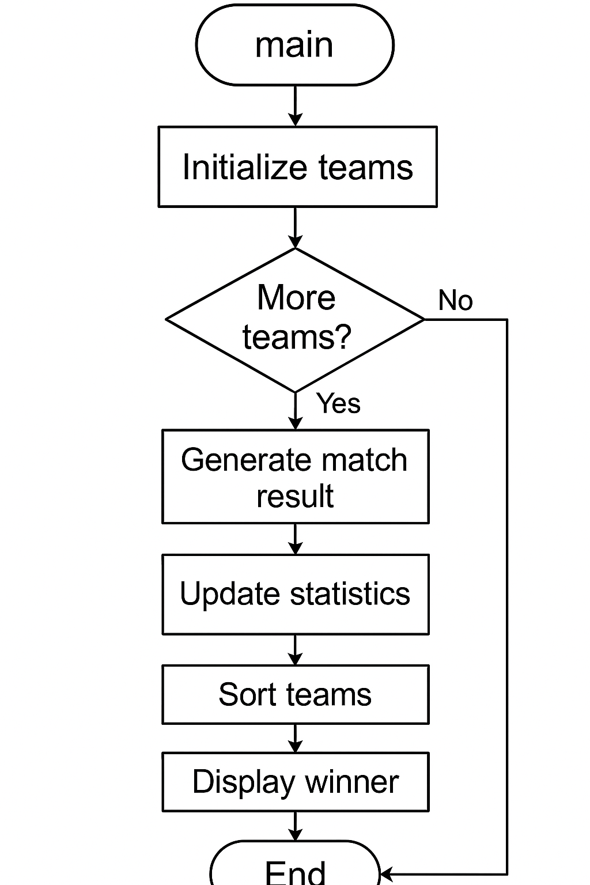
Διάγραµµα ροής (Flowchart ή UML Diagram)

Slide 6
Κώδικας & Υλοποίηση
Πώς υλοποιήθηκε η βασική λειτουργικότητα;
Κάθε αγώνας υπολογίζεται με βάση επιθετική/αμυντική δύναμη, χρησιμοποιώντας την generateGoals(). Η updateStats() καταγράφει τα αποτελέσματα.
Σημαντικοί αλγόριθμοι / δομές:
rand() με seed από time(0)
ταξινόμηση ομάδων με nested for και συνθήκες
struct Team για οργάνωση δεδομένων
GitHub repository:
CODE: https://github.com/arva63/SuperLeagueCPP/blob/main/README.md

Slide 7
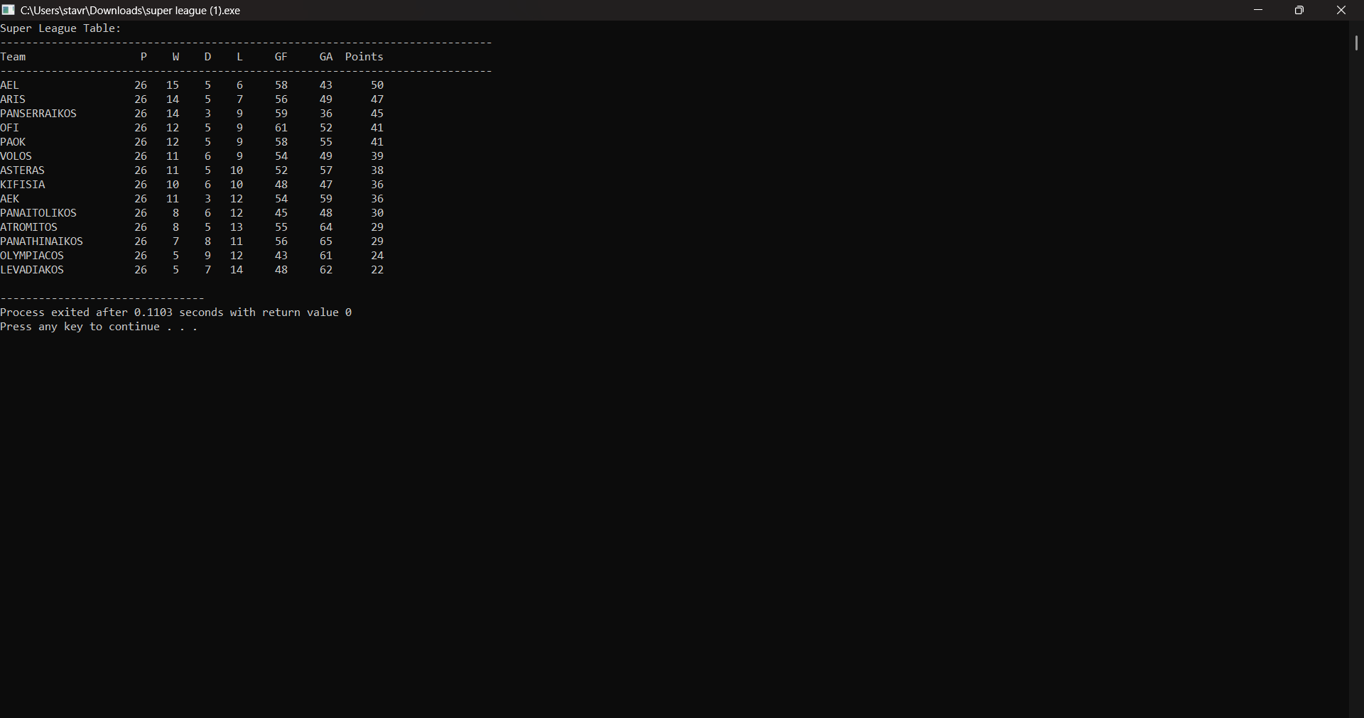
Αποτελέσµατα & Demo

Slide 8
Σύγκριση με AI-Generated Code
Χρησιμοποιήσατε AI (π.χ. ChatGPT, Copilot);
Ναι , χρησιμοποιήθηκε ChatGPT στη δημιουργία δυναμικής και ρεαλιστικών αποτελεσμάτων
Διαφορές στον κώδικα που γράψατε εσείς vs AI
https://github.com/arva63/SuperLeagueCPP/blob/main/SuperLeagueCPP
https://github.com/arva63/SuperLeagueCPP/blob/main/AI%20code

Slide 9
Διαφορές στον κώδικα που γράψατε εσείς vs AI
Κριτήριο | 1ος Κώδικας (Δικός μας) | 2ος Κώδικας (ΑΙ)
Δομή Δεδομένων | struct Team | class Team
Χρήση τυχαίων παραμέτρων | Με βάση strength (float), πιο ρεαλιστικό | Απλή isStrong boolean, πιο απλοϊκό
Αποδοτικότητα | Περισσότεροι υπολογισμοί (π.χ. strength, goal modifiers) | Πιο απλός και ελαφρύς
Στατιστικά ανά αγώνα | Πολύ αναλυτικά (W/D/L, GF/GA) | Επίσης αναλυτικά
Προσομοίωση | Σωστός διπλός γύρος | Τεσσερις γυροι
Ταξινόμηση ομάδων | Χειροκίνητο bubble-sort | STL sort() με compareTeams
Εμφάνιση αποτελεσμάτων | Καλή, λίγο πυκνή | Πιο απλή και με προβληματα στα κενα

Slide 10
Τι Κάνει Καλύτερα ο 1ος Κώδικας (Δικός μας):
Κάνει πιο ρεαλιστική προσομοίωση σκορ με χρήση attackStrength - defenseStrength, και προσθέτει modifier, κάνοντάς τον πιο πραγματικη.
Διατηρεί όλα τα στατιστικά αναλυτικά (και τα draws, κάτι που λείπει από τον 2ο).
Υπάρχει σαφής διαχωρισμός συναρτήσεων (generateGoals, updateStats, sortTeams).
Τι Κάνει Καλύτερα ο 2ος Κώδικας (ΑΙ):
Καλύτερη χρήση αντικειμενοστραφούς προγραμματισμού . Ορίζεται class Team με μεθόδους (goalDifference, printStats).
Χρησιμοποιεί std::vector και std::sort, που είναι πιο σύγχρονη και αποδοτική προσέγγιση από τους πίνακες και bubble sort.
Πιο ευανάγνωστος για κάποιον που θέλει να καταλάβει γρήγορα τι κάνει το πρόγραμμα.
Λιγότερος κώδικας — πιο lightweight, αλλά χάνει σε ρεαλισμό.

Slide 11
Ήταν πιο αποδοτικός ο AI κώδικας;
Ο δικός μας κώδικας κάνει πιο πολλούς υπολογισμούς λόγω της λεπτομερούς προσομοίωσης (modifier, rand 2 φορές ανά ομάδα, κ.λπ.).
Ο έτοιμος είναι πιο γρήγορος σε runtime, λόγω της απλότητας. Επίσης, η STL sort() είναι ταχύτερη από bubble sort.
AI code: https://github.com/arva63/SuperLeagueCPP/blob/main/AI%20code

Slide 12
Συµπεράσµατα & Lessons Learned
✔ ️ Πώς να σχεδιάζεις και υλοποιείς πλήρες πρόγραμμα
✔️ Πώς να χειρίζεσαι structs, functions, τυχαίους αριθμούς
✔️ Πώς να διαχειρίζεσαι δεδομένα ομάδων και ταξινόμηση
Τι θα μπορούσε να βελτιωθεί;
Αποθήκευση δεδομένων σε αρχεία
Μελλοντικές προεκτάσεις του project
Εμφάνιση των Matchday

